Slide 1
１節 遺伝情報とDNA
8 DNAの複製と分配
→p.54～57
(全25スライド)

Slide 2


細胞分裂のとき，細胞の核にあるDNAは
どうなっているのだろう？

Slide 3
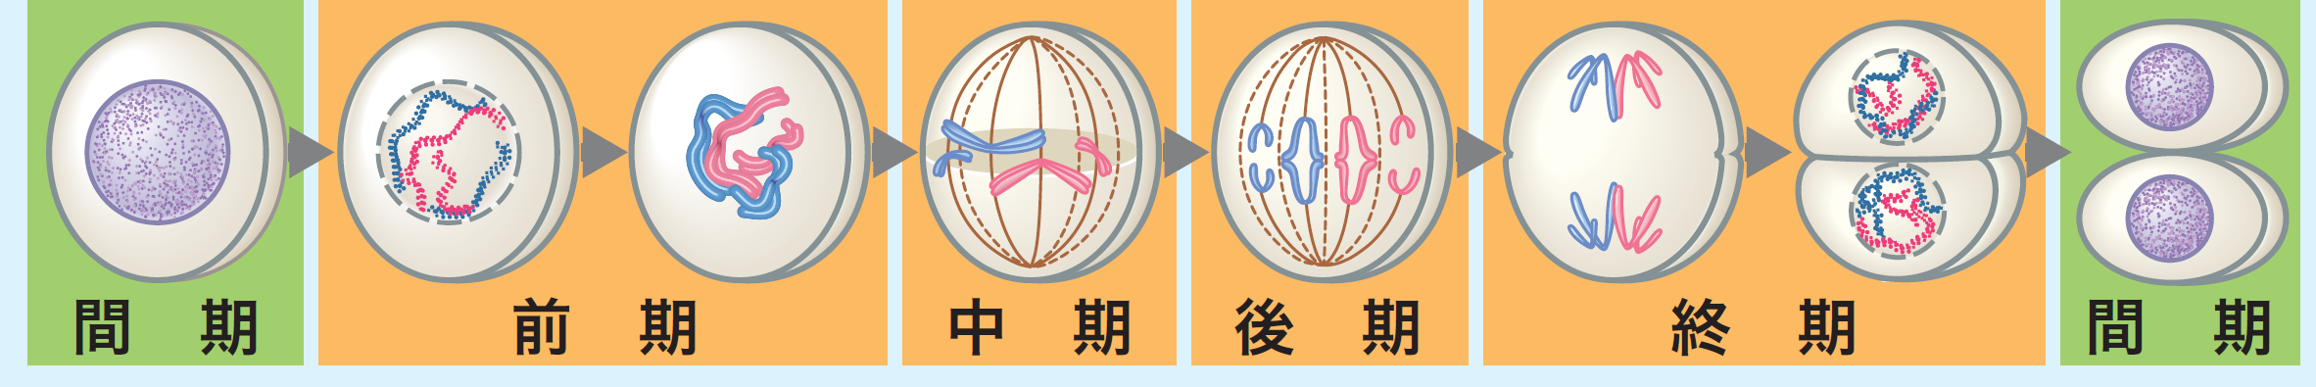
A 細胞周期
❚細胞分裂❚
私たちのからだは，１個の受精卵が 細胞分裂 をくり返し，細胞を増やしながら成長したものである。
(1)

Slide 4
A 細胞周期
❚細胞分裂❚
ほとんどすべての体細胞は 受精卵 と全く同じDNA をもっている。
(2)
母細胞
娘細胞

Slide 5
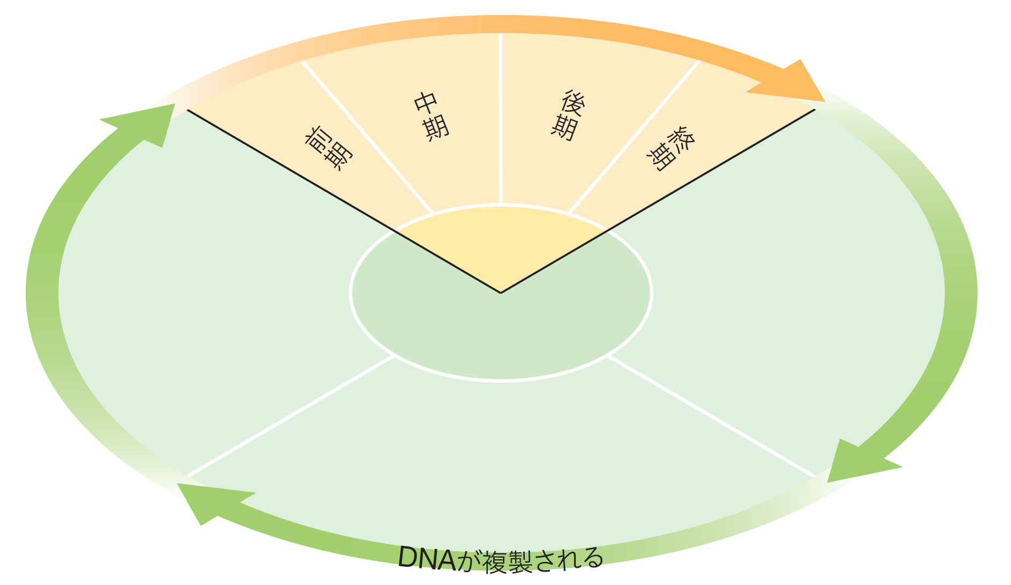
A 細胞周期
❚細胞周期❚
分裂期 ・・・ 細胞分裂が行われる期間。
(3)
(3)
分裂期
（M期）
(8)
(6)
G₂期
(分裂準備期)
G₁期
(DNA合成準備期)
間期
(4)
(7)
S期
(DNA合成期)

Slide 6
A 細胞周期
間期 ・・・細胞分裂が終了してから次の細胞分裂がはじまるまでの期間。
(4)
分裂期
（M期）
(8)
(6)
G₂期
(分裂準備期)
G₁期
(DNA合成準備期)
間期
(4)
(7)
S期
(DNA合成期)

Slide 7
A 細胞周期
細胞周期 ・・・ 分裂期 と 間期 を周期的に
くり返して細胞を増殖させる過程。
(5)
(3)
(4)
分裂期
（M期）
(8)
(6)
G₂期
(分裂準備期)
G₁期
(DNA合成準備期)
間期
(7)
S期
(DNA合成期)

Slide 8
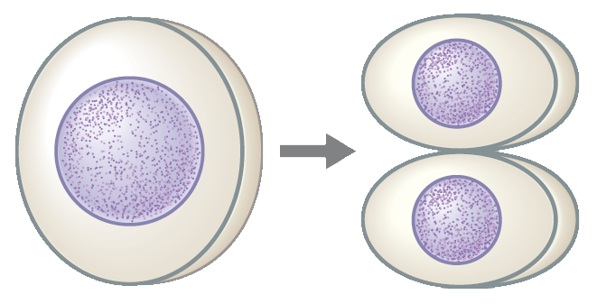
B 間期でのDNAの複製
細胞分裂の際，分裂前の細胞を 母細胞 ，分裂してできた２つの細胞を 娘細胞 という。
(9)
(10)

Slide 9
B 間期でのDNAの複製
この 娘細胞 に遺伝情報が正確に伝わることが重要であり，分裂する前に，遺伝情報を担う ＤＮＡ を正確に複製し，その量を ２ 倍に増やす必要がある。
(10)
(11)
(12)

Slide 10
B 間期でのDNAの複製
DNAの複製は 間期 に行われ，次の３つの期間にわけられる。
(4)
分裂期
（M期）
G₂期
(分裂準備期)
(8)
G₁期
(DNA合成準備期)
(6)
間期
(4)
(7)
S期
(DNA合成期)

Slide 11
B 間期でのDNAの複製
Ｇ₁期 ・・・ ＤＮＡ の合成を準備する期間。
(6)
(11)
分裂期
（M期）
G₂期
(分裂準備期)
(8)
G₁期
(DNA合成準備期)
(6)
間期
(7)
S期
(DNA合成期)

Slide 12
B 間期でのDNAの複製
S期 ・・・ ＤＮＡ を合成する期間。
(7)
(11)
分裂期
（M期）
G₂期
(分裂準備期)
(8)
G₁期
(DNA合成準備期)
間期
(7)
S期
(DNA合成期)

Slide 13
B 間期でのDNAの複製
Ｇ₂期 ・・・ 分裂 の準備をする期間。
(8)
(13)
分裂期
（M期）
G₂期
(分裂準備期)
(8)
G₁期
(DNA合成準備期)
間期
S期
(DNA合成期)

Slide 14
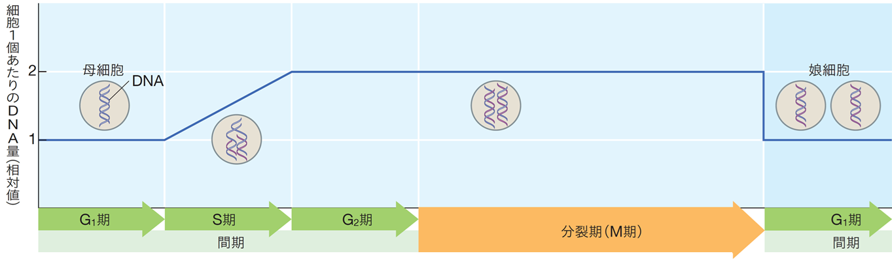
B 間期でのDNAの複製
S期では，DNAが正確に複製され，DNA量が ２ 倍になる。
(12)

Slide 15
B 間期でのDNAの複製
分裂期に，２つの娘細胞に等しく分配されるので，娘細胞のDNA量は 母細胞 と同じになる。
(9)

Slide 16
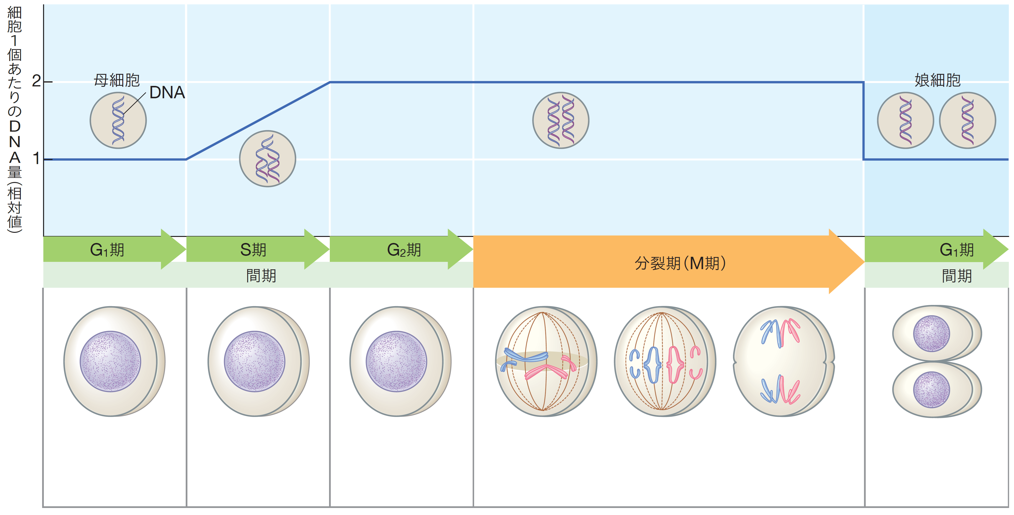
B 間期でのDNAの複製
細胞が成長し，ＤＮＡの合成を準備する。
ＤＮＡが複製され，細胞内のＤＮＡ量が２ 倍になる。
分裂の準備をする。
核分裂・細胞質分裂が起こる。
分裂後，細胞が成長する。
(12)

Slide 17


体細胞には 細胞周期 があり， ＤＮＡ の複製と細胞の分裂が周期的にくり返される。
DNAは細胞分裂の前に，正確に 複製 される。
DNAの複製と分配によって， 母細胞 と同じDNAをもった 娘細胞 が２つできる。
(14)
(15)
(16)
(17)
(18)

Slide 18

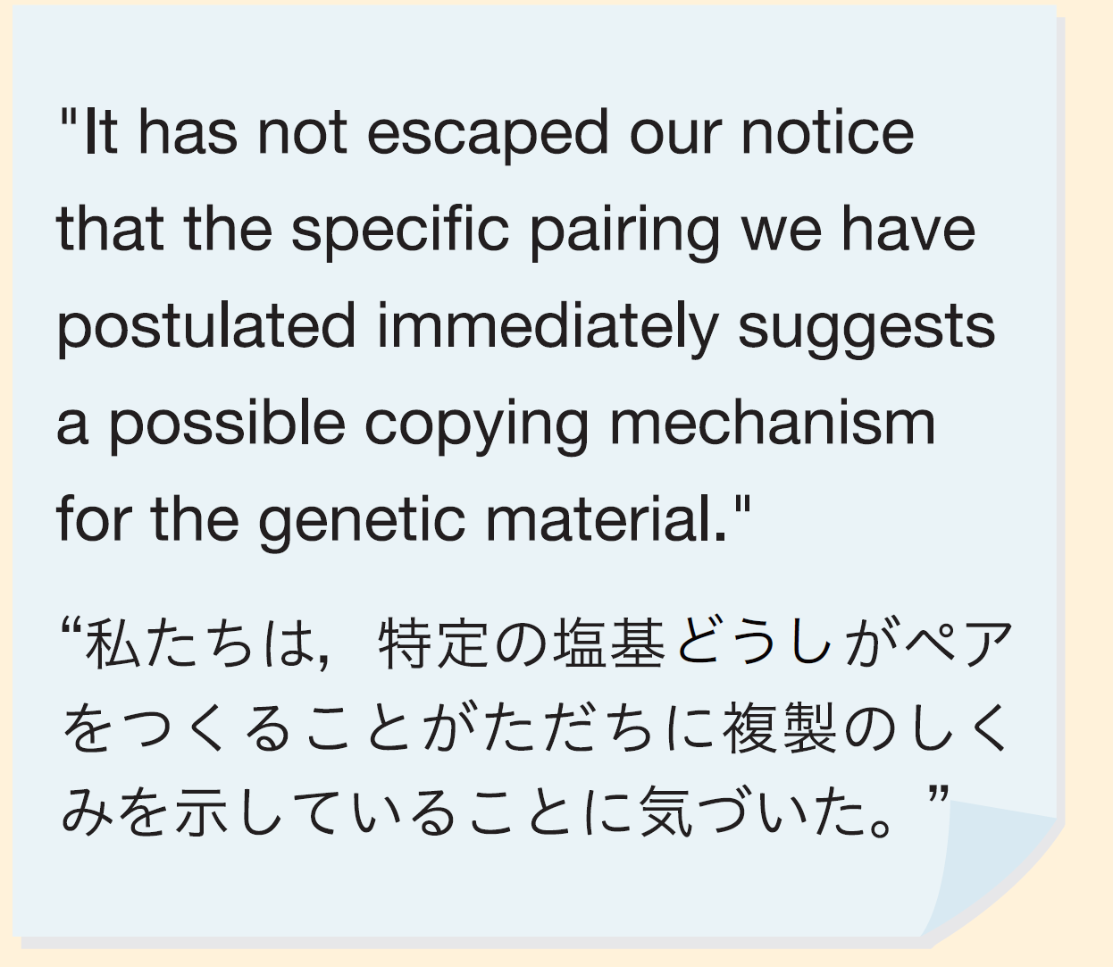
C DNAの複製
DNAはどのようなしくみで正確に複製されるのだろうか。
ワトソンとクリックはDNA の構造を解明した論文の中で，DNAの複製について左のように述べている。
彼らにならって，DNA が正確に複製されるしくみを考えてみよう。

Slide 19
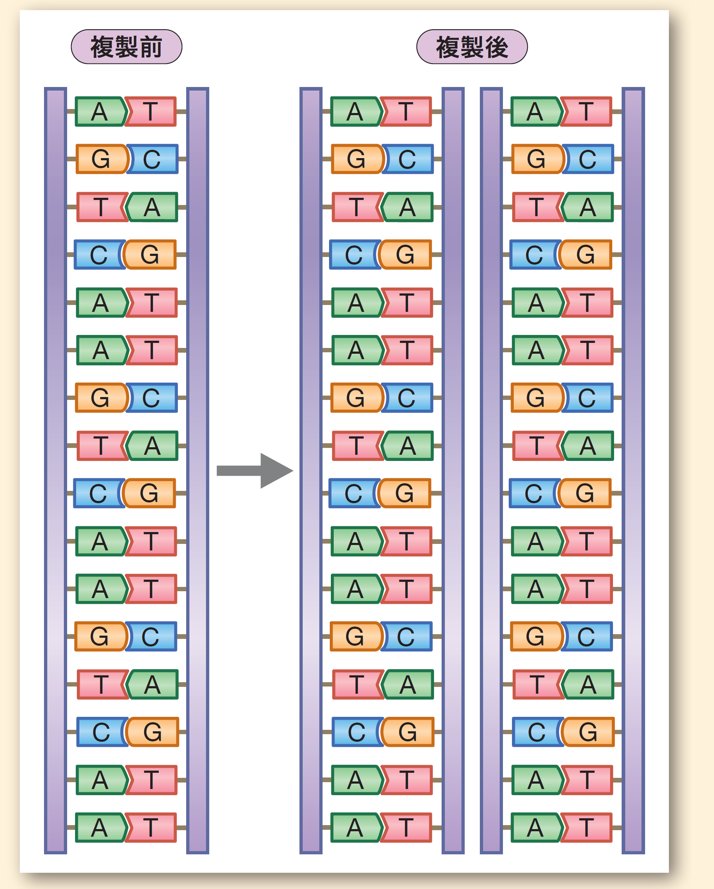
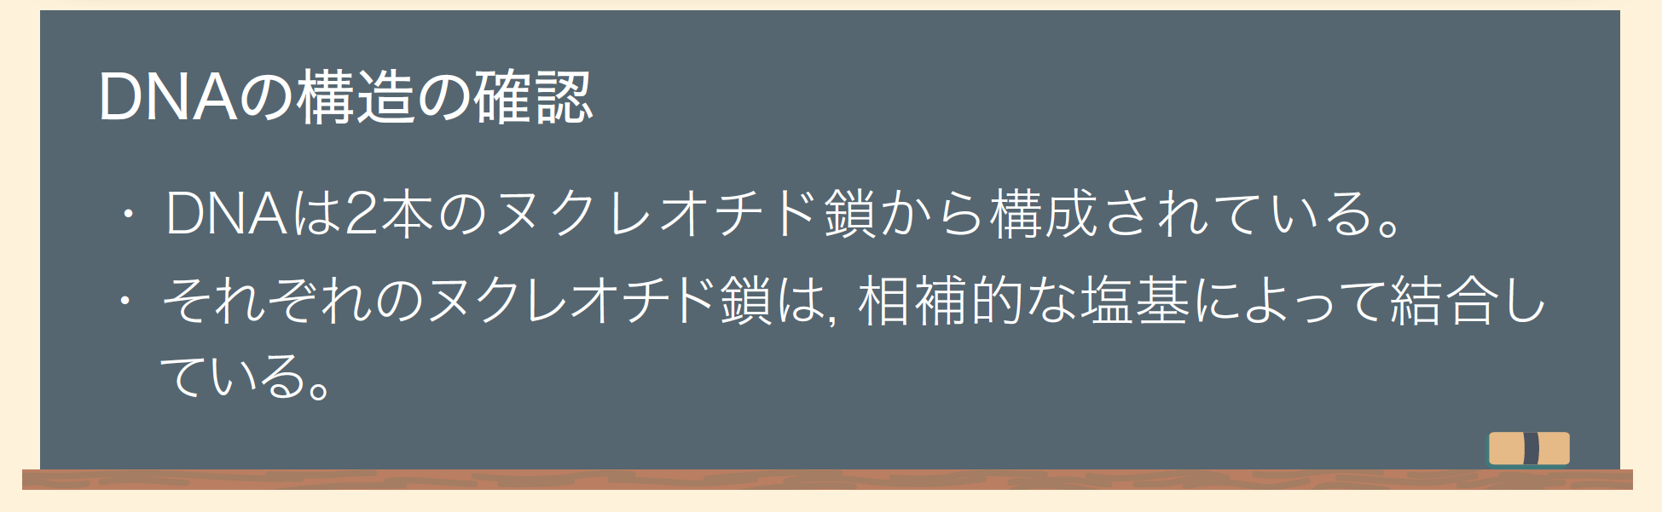
C DNAの複製
DNA はどのようなしくみで正確に複製されるのだろうか。
左の図は複製前のDNA と複製後の２つのDNAの模式図である。この図からDNAはどのように複製されると考えられるだろうか。

Slide 20
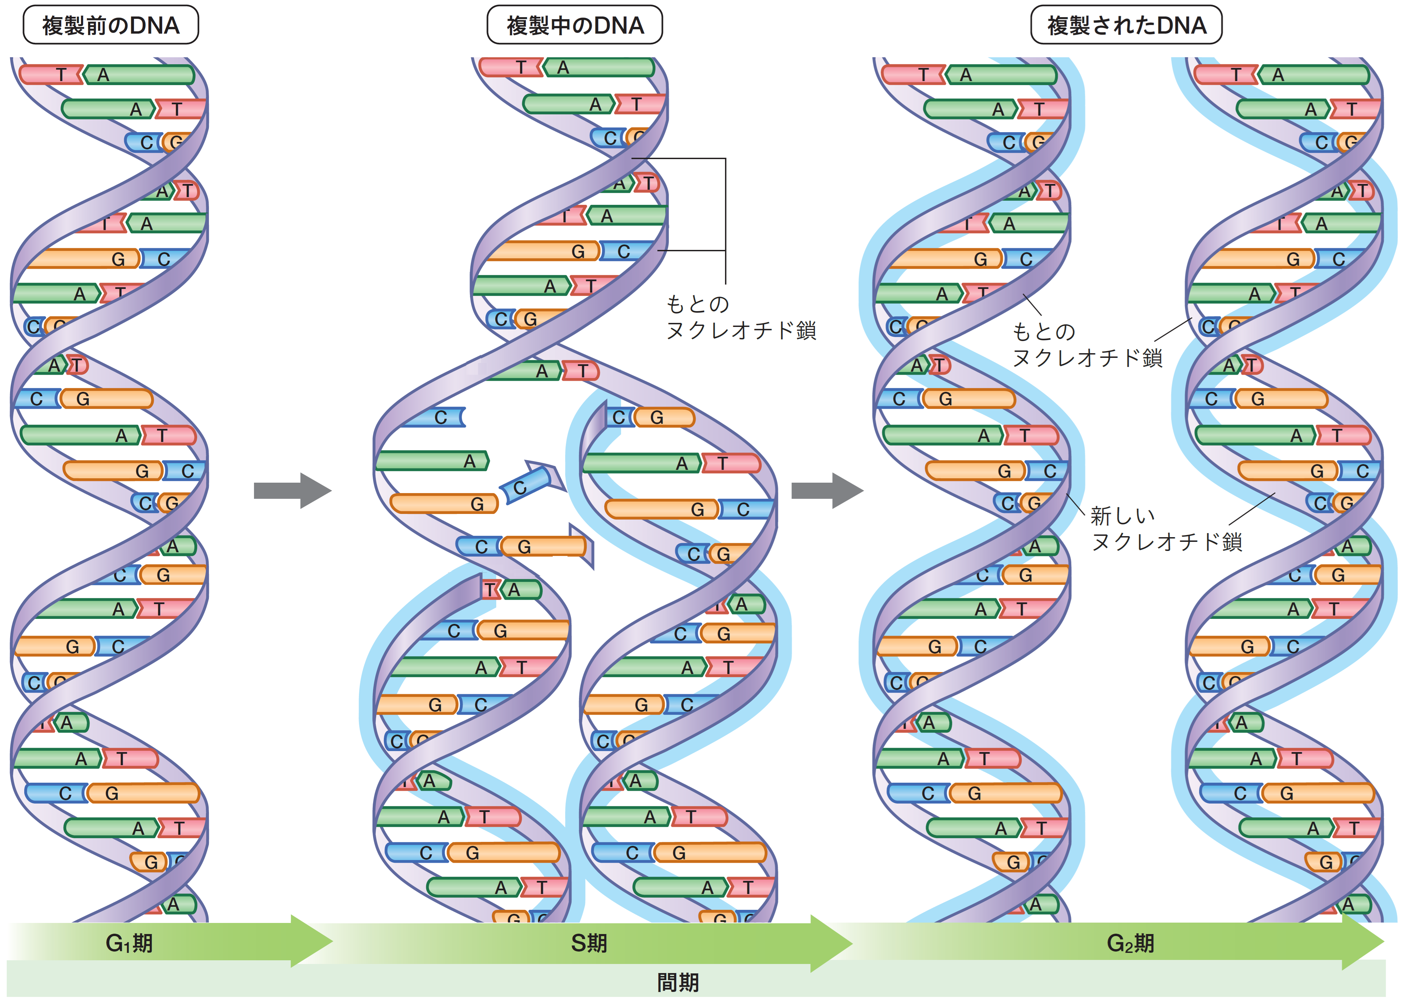
C DNAの複製
❚DNAの複製のしくみ❚

Slide 21
C DNAの複製
① 二重らせん構造の２本鎖を結びつけている 塩基対 の結合が切れ， ヌクレオチド 鎖が１本ずつにほどける。
(21)
(22)
①

Slide 22
C DNAの複製
② ほどけた鎖の塩基に，Ａには Ｔ ，Ｇには Ｃ というように， 相補的 な塩基をもつ ヌクレオチド が結合する。
(23)
(24)
(25)
(22)
②

Slide 23
C DNAの複製
③ となりあった新しい ヌクレオチド が次々と 結合 することで，複製が完了する。
(22)
(26)
③

Slide 24
C DNAの複製
このような複製は， 半保存的複製 とよばれる。
(27)

Slide 25
DNAの複製では， 塩基対 の結合が切れて二重らせんの鎖がほどけ， 相補的 な塩基をもつヌクレオチドが結合する。
DNAの複製は， 半保存的複製 とよばれる。
(28)
（29)
（30)

